Slide 1
L’Alliance Européenne pour l’Éthique en Publicité (AEEP – EASA) &
le réseau des organismes
d’autorégulation publicitaire en Europe
Lucas Boudet, Directeur Général, EASA
Conseil de l’Ethique Publicitaire – 2 juin 2023

Slide 2
SOMMAIRE
1. Mission
2. Membres
Professionnels & Sociétés nativement numériques
Organisations d'autodiscipline publicitaire (OAP)
3. Actions
a. Promotion
b. Développement
c. Coordination
4. Questions-réponses

Slide 3
1
Mission
Statuts de l’AEEP - Article 4
L’Alliance :
est la voix représentative en matière d'autodiscipline publicitaire et assure la promotion de normes éthiques élevées dans les communications commerciales, dans le cadre du respect des différences nationales de culture et de pratiques commerciales et légales ;
s’efforcera de démontrer l’efficacité supérieure de l’autodiscipline publicitaire comme instrument d’information et de protection des consommateurs.
Le but désintéressé de l'Alliance est :
de promouvoir une publicité responsable grâce à une autodiscipline efficace en fournissant des orientations détaillées concernant le développement et la mise en place d'une autodiscipline de la publicité dans l’intérêt des consommateurs et des entreprises,
de définir des normes opérationnelles élevées pour les systèmes d'autodiscipline publicitaire et
de fournir un espace permettant à l'écosystème publicitaire de travailler ensemble au niveau européen et international pour relever les défis communs et s'assurer que les normes publicitaires soient adaptées pour l'avenir.
STANDARDS

Slide 4
2
Membres
Professionnels &
Sociétés nativement numériques
14
Organisations sectorielles et entreprises numériques représentant l’ensemble de la chaîne de valeur de la publicité

Slide 5
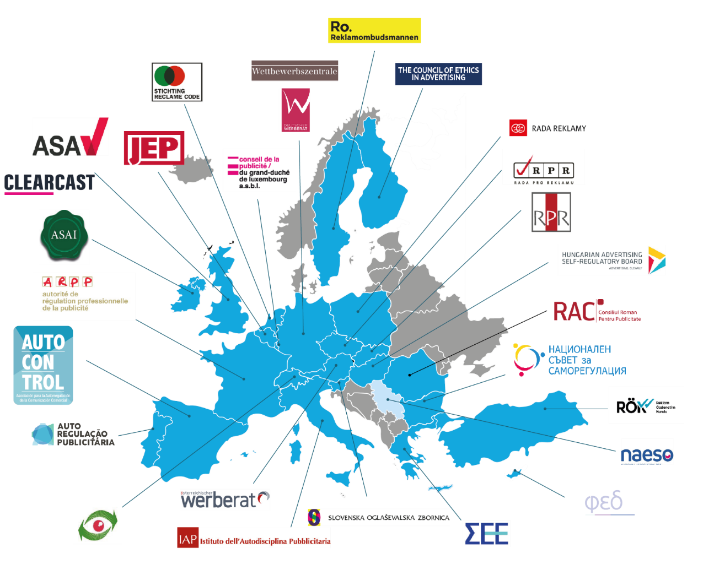
2
Membres
b. Organisations d'autodiscipline
publicitaire
27
Organisations d'autorégulation publicitaire couvrant 25 pays
Notes:
+ ICAS

Slide 6
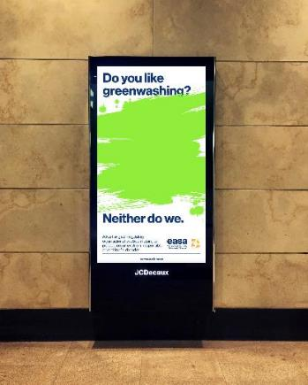
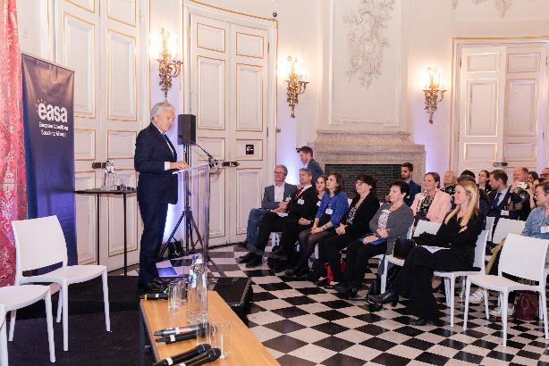
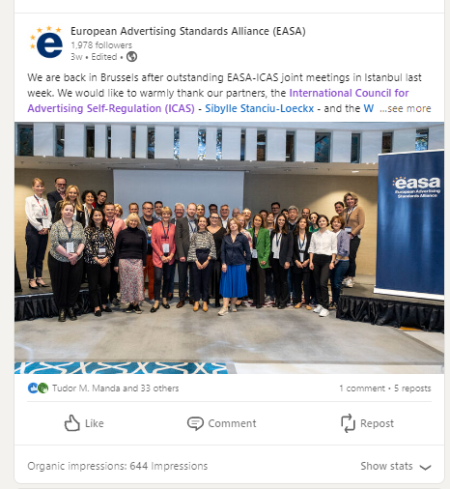
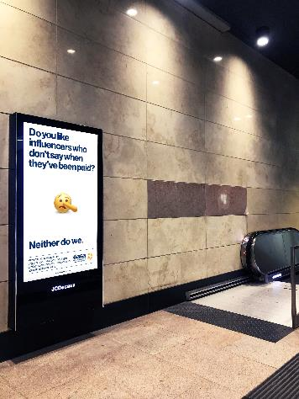
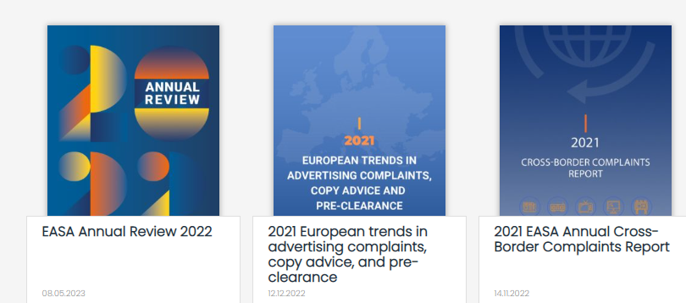
3
Actions
a. Promotion
Sensibilisation
Veille réglementaire
Prises de position
Contributions
Collaboration
Communication
Événements
Contenus
Campagnes
Expertise
Information
Études
Ressources (Blue Book)
STANDARDS

Slide 7
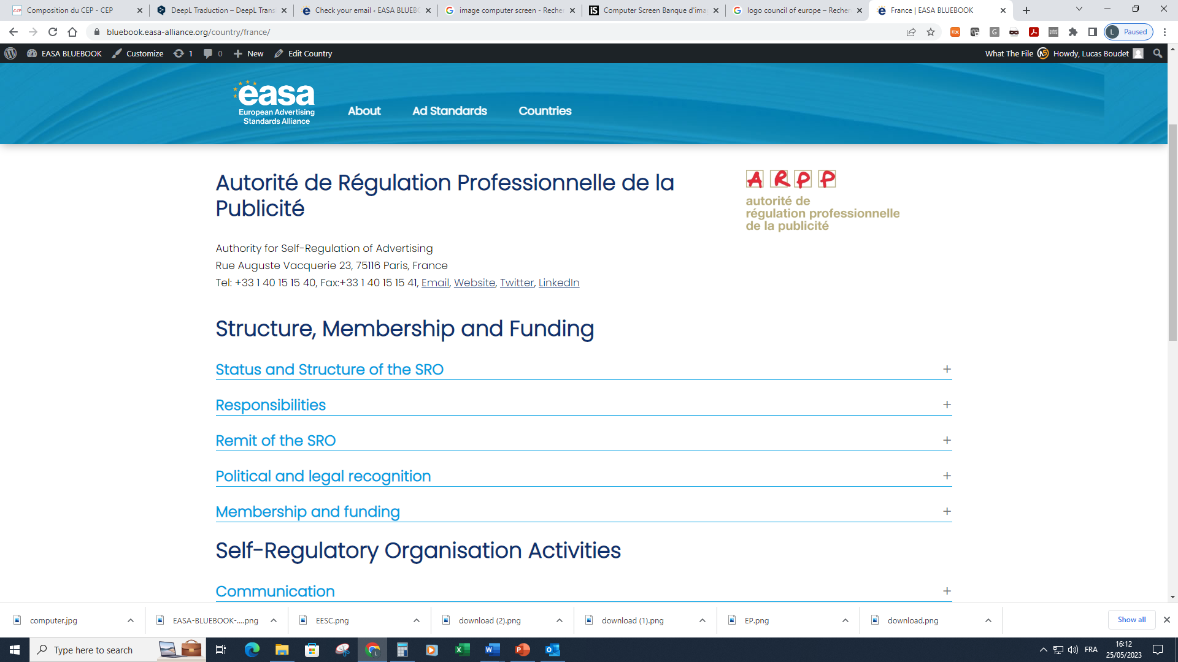
3
Actions
a. Promotion
Structure, composition et financement
Statut et structure de l’OAP
Responsabilités de l’OAP
Prérogatives de l’OAP
Reconnaissance légale et politique
Adhésion et financement
Activités de l'organisme d'autorégulation
Communication
Formation et éducation
Conseils sur les copies et avis avant diffusion
Audits
Traitement des plaintes et médiation
Sanctions
Vue schématique du traitement des plaintes
Codes et règles
Vue d'ensemble
Règles couvertes par le code
Codes et règles d'autorégulation spécifiques à un produit ou à un secteur
Validation de la charte
Tableau de bord de la mise en œuvre des bonnes pratiques
Mise en œuvre des recommandations de l’ICC
Autorité de Régulation Professionnelle de la Publicité sous les feux de la rampe
Vue d'ensemble
EASA Blue book
STANDARDS

Slide 8
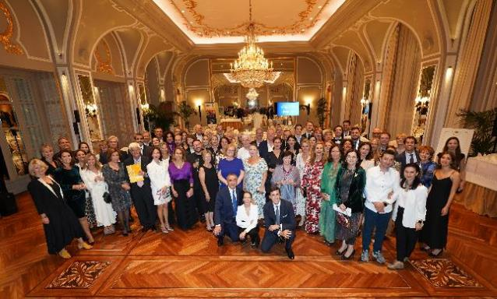
3
Actions
b. Développement
Échanges de bonnes pratiques
Lettres d’information
“Info-requests”
Réunions biannuelles
Webinaires
Groupes de travail
Recommendations de bonnes pratiques
Recommendations de bonnes pratiques
“Best Practice Awards”
Financement
Investissements
STANDARDS

Slide 9
3
Actions
c. Coordination
Gestion des plaintes transfrontalières
Missions d’audit
Sectorielles
Individuelles
STANDARDS

Slide 10
4
Questions-réponses
Questions-réponses

Slide 11
European Advertising Standards Alliance
Rue des Deux Églises 26, 5th floor
B-1000 Brussels Belgium
Merci!

